Slide 1
Chest Conference
2019.12.19
R4 장시환

Slide 2
Case 2. F/59 #2741356

Slide 3
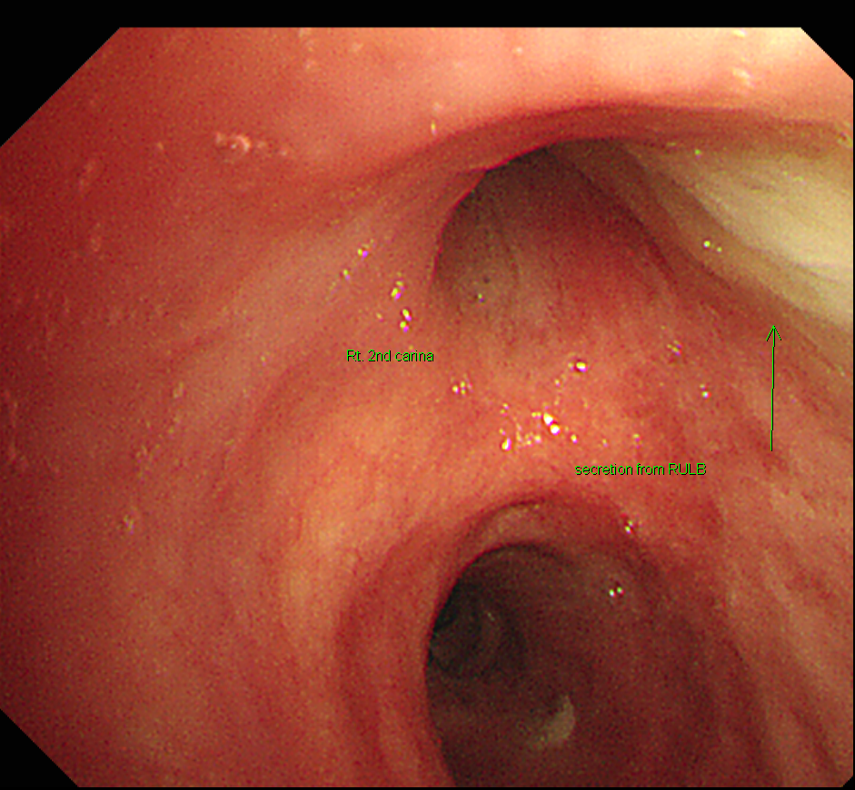
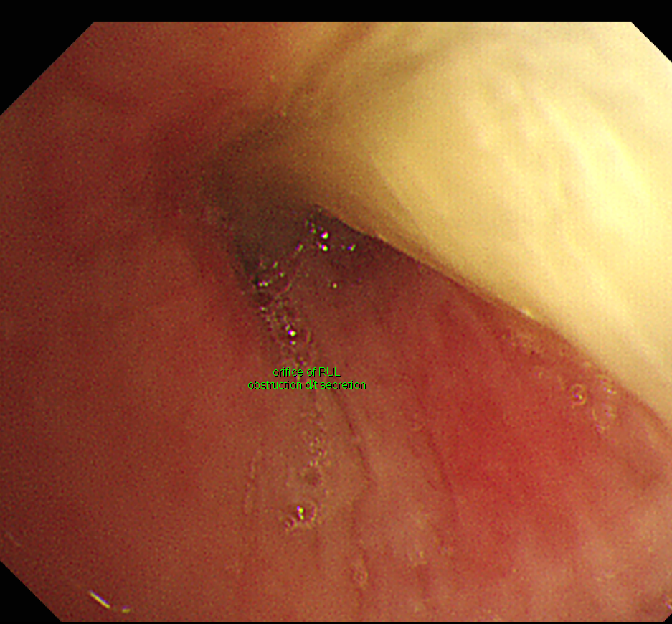
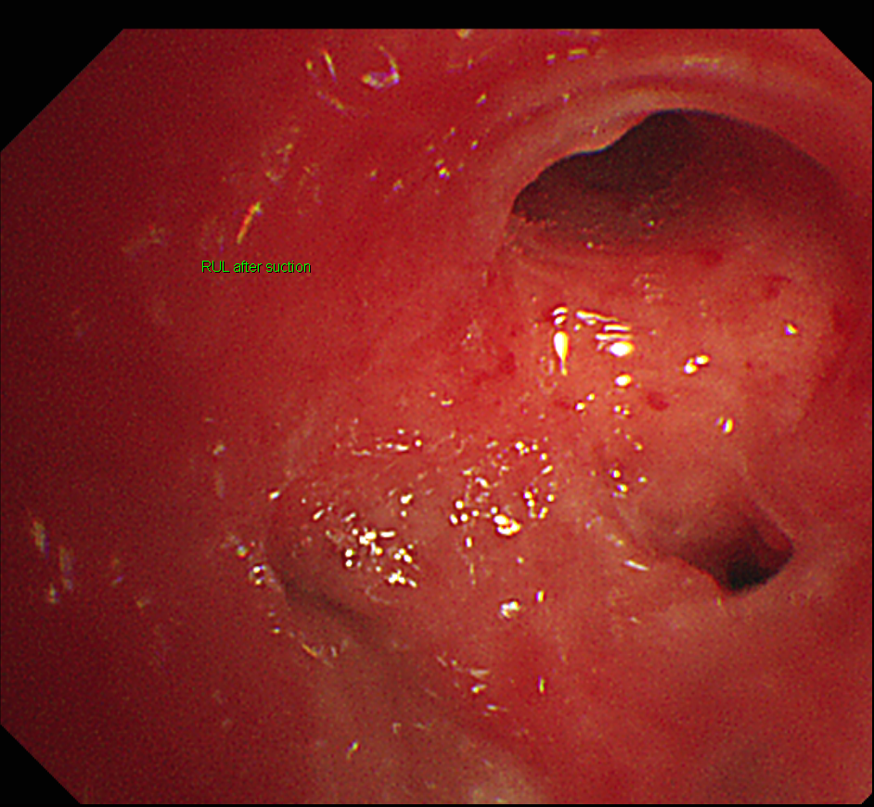
FOB (2018.05.10)
Case #2
Right 2nd Carina
RUL Orifice
RUL bronchus
- Rt. Bronchus
RB3 orifice에서 yellowish, thick sputum으로 인한 obstruction이 관찰됨. Suction 후 관찰한 RB3 orifice는 mucosal swelling으로 인한 stenosis 소견을 보였고, 5.9mm scope passing은 되지 않고, biopsy forcep은 통과하였음. RB3 orifice에서 bronchial washing, tissue culture, endobronchial biopsy 진행함.
- Lt. Bronchus
no endobronchial lesion and no mucosal change

Slide 4
Case 3. F/52 #2332145

Slide 5
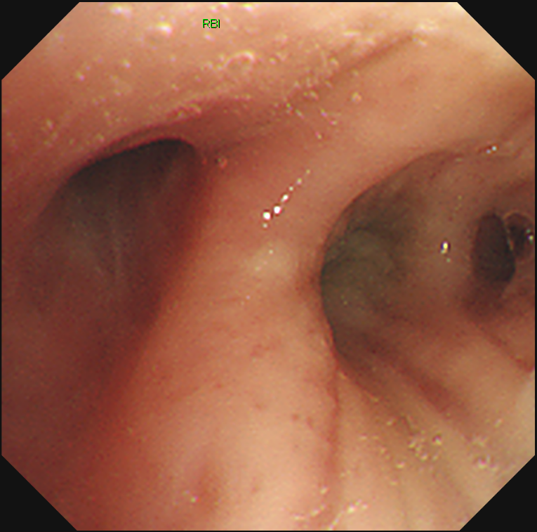
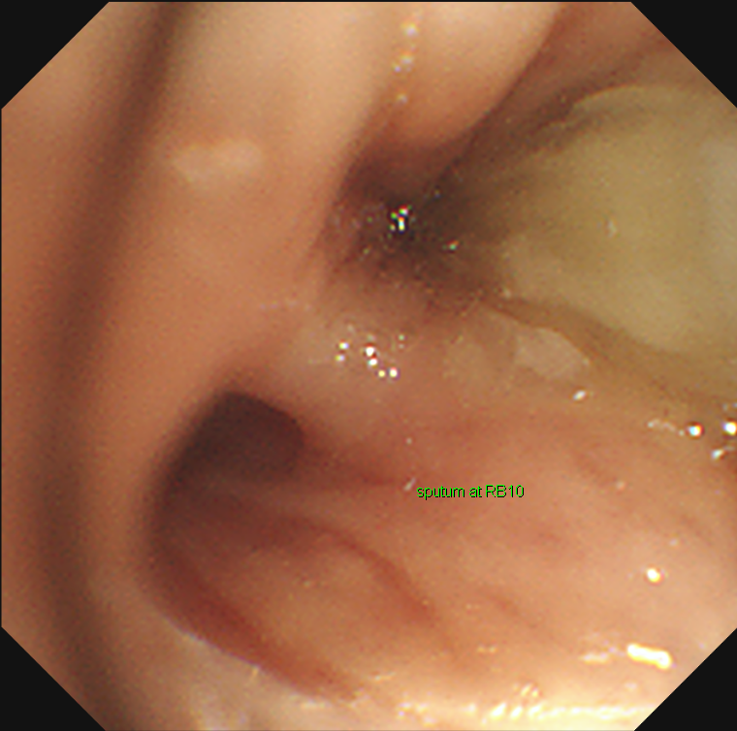
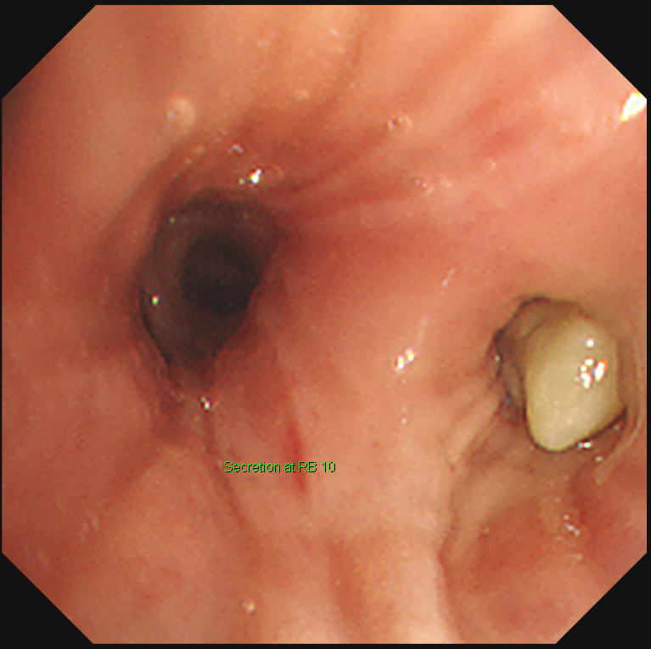
FOB #1 (2019.02.11)
Case #3
RBI
RB10
RB10
- Rt. Bronchus
전반적으로 mucosa의 edematous한 소견 보였으며, RB10 부위에서 다량의 객담 확인되어 suction 시행함. RB10 부위 r/o mass, r/o Secretion으로 obstruction 되어 있어 Bacterial, fungal Cx 포함한 endobiospy 시행하였으며, obstruction 으로 BAL 시행하지 못하고 washing 후 검사 종료함. Forcep 으로 RB 10 부위 진입 시 easy touch bleeding 소견 보였음. 소량의 clear, thick secretion 있어 suction 하여 제거함.
- Lt. Bronchus
No endobronchial lesion or mucosal change

Slide 6
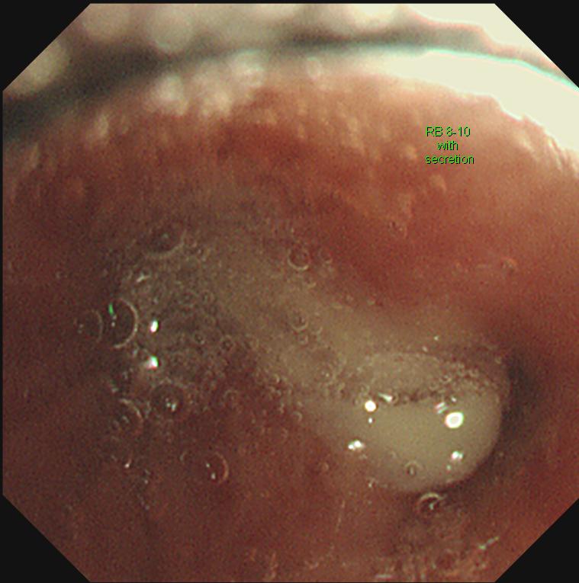
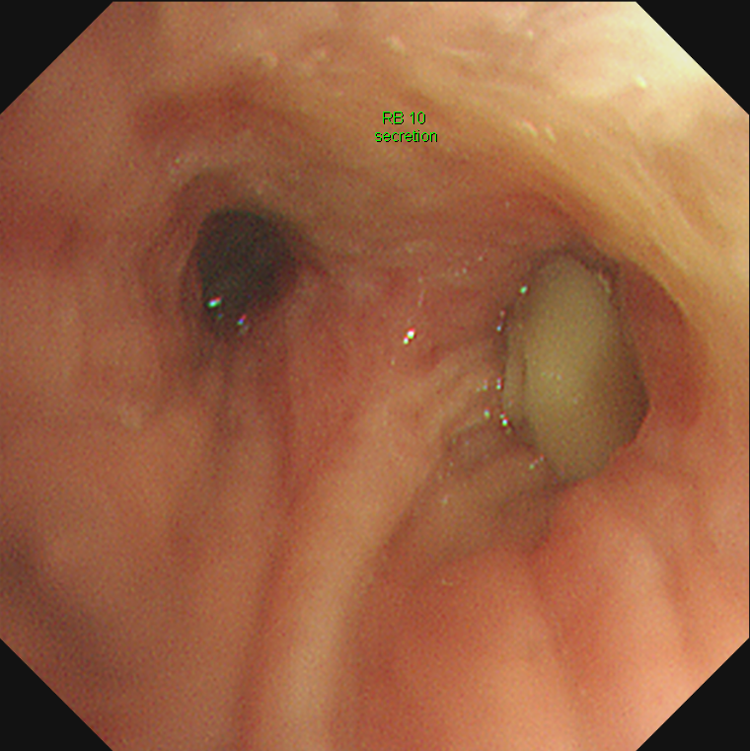
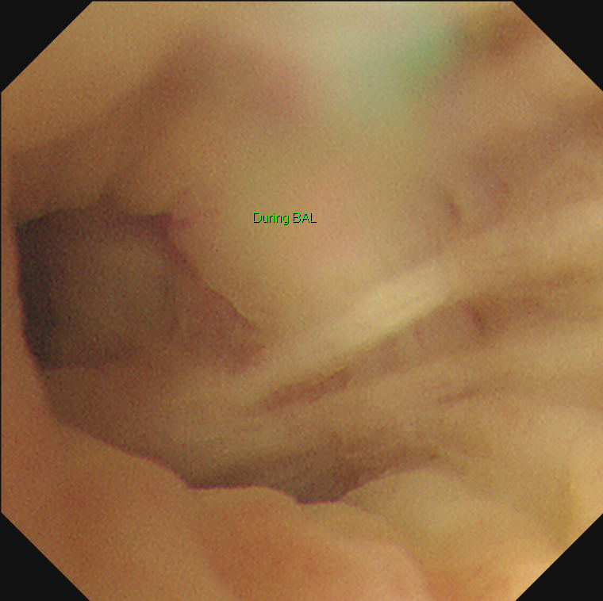
FOB #2 (2019.06.04)
Case #3
RB8-10
RB10
BAL @ RLL
Dynamic obstruction. Bronchus 전반적으로 atrophic change 보임
- Rt. Bronchus
No Endobronchial mass.
Bronchus 전반적으로 yellow thick secretion 다량. RLL에서는 지속적으로 secretion 올라오는 것 확인.
RLL에서 BAL (100 → 17cc) 시행함. RB 8 & RB 10에서 TBLB * 14회 (RB 8 9회, RB 10 5회) + Tissue Cx/Fungal Cx 시행함.
- Lt. Bronchus
No Endobronchial mass. Bronchus 전반적으로 yellow thick secretion 중간양.
- EBUS-TBNA at subcarinal (7), Rt. Lower paratracheal (4R), Rt. Interlobar (11R) lymph nodes

Slide 7
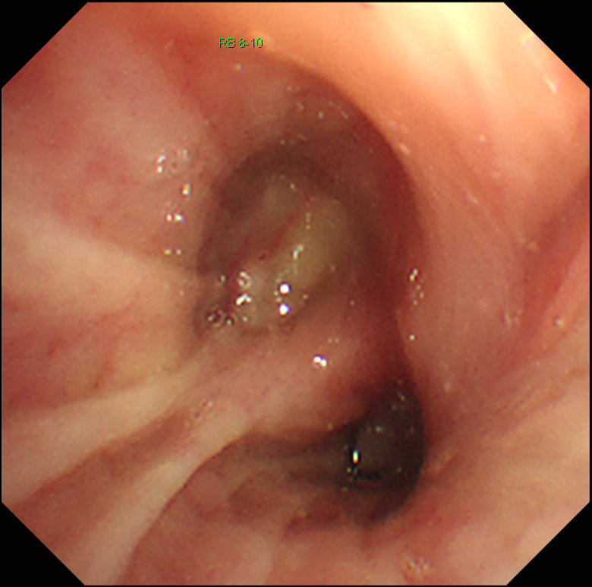
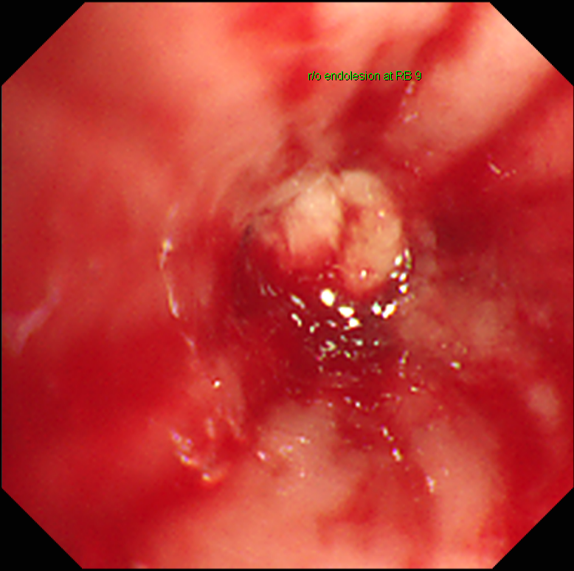
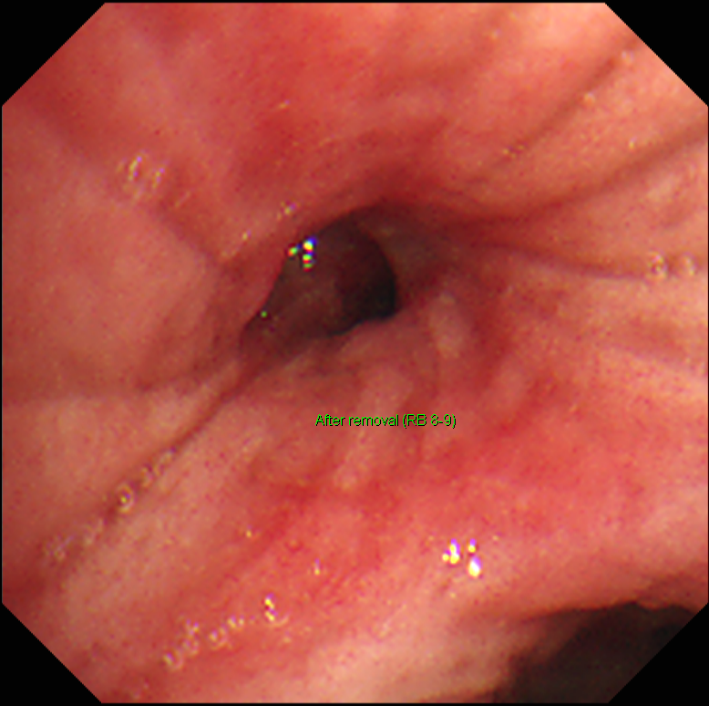
FOB #3 (2019.06.07)
Case #3
RB8-10
RB9
RB9, after removal
- Rt. Bronchus
RB 8-10의 distal portion으로 very thick secretion이 bronchus 막고 있는 양상. (이전 검사와 비교 시 RLL yellow secretion 양은 확연히 감소)
RB 9 orifice로 r/o endolesion (more likely impacted secretion) 소견으로 FOB Bx 및 forcep으로 manual secretion removal 시행.
- Lt. Bronchus
No endobronchial lesion & mucosal change. 이전 검사와 비교 시 secretion 감소 보임

